Slide 1
Réseaux sans fil et mobiles
Configurer un terminal mobile pour l'accès sans fil.
Dr. Rabah LEBSIR
Université de Guelma | Université Constantine 2 | Centre de Recherche en Biotechnologie
lebsir.rabah@univ-guelma.dz | rabah.lebsir@uni-constantine2.dz |

Slide 2
Objectifs
Configurer un terminal mobile pour l'accès sans fil.

Slide 3
Réseaux sans fil

Slide 4
Réseaux sans fil

Slide 5
Réseaux sans fil

Slide 6
Réseaux sans fil

Slide 7
Réseaux sans fil

Slide 8
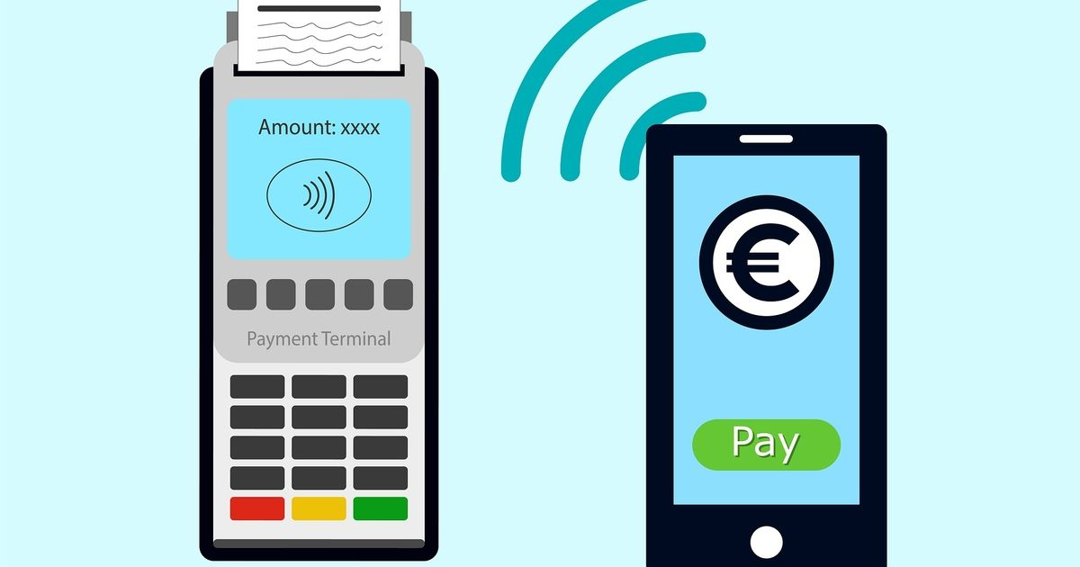
Réseaux sans fil
Near-field communication (NFC)

Slide 9
Connectivité des dispositifs mobiles
Presque tous les appareils sans fil peuvent se connecter à des réseaux Wi-Fi. Quand c'est possible, il est recommandé de se connecter à un réseau Wi-Fi, car les données acheminées sur ce type de réseau ne sont pas prises en compte dans le forfait de données du réseau cellulaire. De plus, les récepteurs Wi-Fi consomment moins d'énergie que les récepteurs de réseau cellulaire. La connexion à un réseau Wi-Fi permet donc d'économiser la batterie. Cependant, comme avec tous les appareils pouvant se connecter à des réseaux Wi-Fi, il convient d'appliquer des règles de sécurité en cas de connexion à un réseau depuis un appareil mobile. Ces précautions permettent de protéger les communications Wi-Fi des terminaux mobiles:
N'envoyez jamais d'informations de connexion ou de mot de passe en utilisant du texte clair (non crypté).
Utilisez une connexion VPN si possible si vous envoyez des données sensibles.
Activez la sécurité sur les réseaux domestiques.
Utilisez le cryptage WPA2 pour la sécurité.

Slide 10
Configurer la connectivité Wi-Fi mobile
SSID (Service set identifier) + Clé

Slide 11
Configurer la connectivité Wi-Fi mobile

Slide 12
Configurer la connectivité Wi-Fi mobile

Slide 13
Récapitulatif des réseaux sans fil et mobiles
Les téléphones portables utilisent les ondes radio pour transmettre les signaux vocaux jusqu'à des antennes installées sur des tours dans des zones géographiques spécifiques. En cas d'appel téléphonique, le signal vocal est relayé d'une tour à une autre jusqu'à atteindre sa destination. Ce type de réseau est utilisé lorsque vous passez un appel à un autre téléphone portable ou à un téléphone fixe. Il permet également d'envoyer des messages texte directement depuis le téléphone. Le type de réseau de téléphonie cellulaire le plus courant est le réseau GSM. Les abréviations 3G, 4G et 4G-LTE désignent des réseaux téléphoniques portables optimisés pour une transmission rapide des données. À l'heure actuelle, la 4G domine toujours en tant que réseau mobile actuellement utilisé par la plupart des téléphones.
Outre les émetteurs et récepteurs GSM et 4G/5G, les smartphones établissent des connexions de diverses manières.
Les émetteurs et récepteurs Wi-Fi situés dans le smartphone permettent à ce dernier de se connecter aux réseaux locaux et à l'internet. Les réseaux Wi-Fi sont généralement privés, mais proposent souvent des points d'accès publics ou invités. Un point d'accès public est une zone où les signaux Wi-Fi sont disponibles.
Bluetooth est une technologie sans fil qui permet aux périphériques de communiquer sur des distances courtes. Plusieurs périphériques peuvent être connectés en même temps via Bluetooth.
NFC est une technologie de communication sans fil qui permet aux appareils d'échanger des données lorsqu'ils sont très proches les uns des autres, généralement moins de quelques centimètres.

